Slide 1
CHAPTER 08 특징검출, 디스크립터
영상분할

Slide 2
목차
8.1 코너 검출
8.2 특징 검출기
8.3 매칭 그리기
8.4 HOG 디스크립터

Slide 3
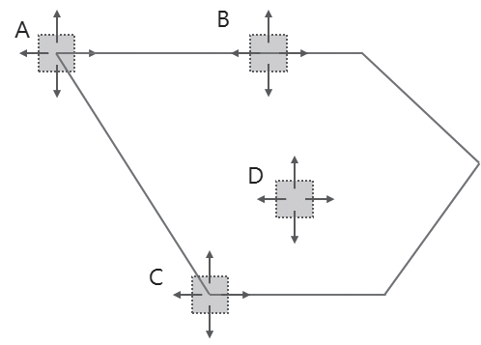
8.1 코너 검출
에지나 직선
영상 구조 파악 및 객체 검출에는 도움이 되지만, 영상 매칭에는 큰 도움이 되지 않음
에지 강도와 방향 정보만 가지므로 영상 매칭하기엔 정보 부족
꼭지점 혹은 코너(corner)
영상의 밝기 변화
A, C - 모든 방향에서 밝기변화 큼
B, D – 밝기 변화가 상대적으로 적음

Slide 4

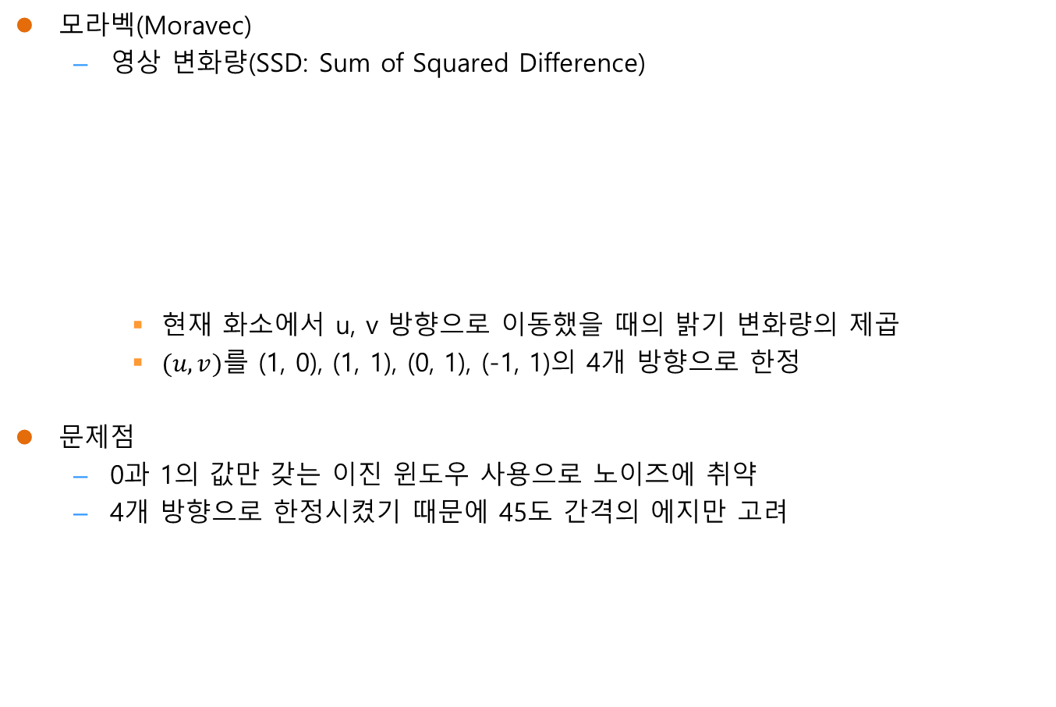
8.1 코너 검출
모라벡(Moravec)
영상 변화량(SSD: Sum of Squared Difference)
현재 화소에서 u, v 방향으로 이동했을 때의 밝기 변화량의 제곱
$(u,v)$를 (1, 0), (1, 1), (0, 1), (-1, 1)의 4개 방향으로 한정
문제점
0과 1의 값만 갖는 이진 윈도우 사용으로 노이즈에 취약
4개 방향으로 한정시켰기 때문에 45도 간격의 에지만 고려

Slide 5

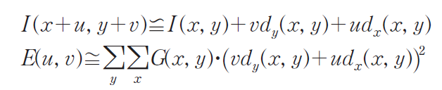
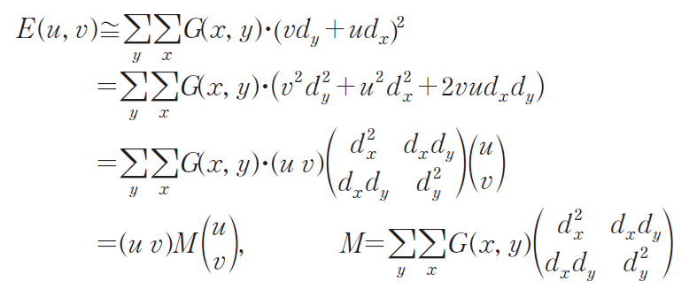

8.1 코너 검출 - 해리스
해리스(Harris) 검출
이진 윈도우 $ω(u, v)$ 대신에 점진적으로 변화하는 가우시안 마스크 $G(x, y)$ 적용
모든 방향에서 검출할 수 있도록 미분 도입
특징 가능성을 직접 계산하는 대신 행렬 M의 식으로 정리

Slide 6

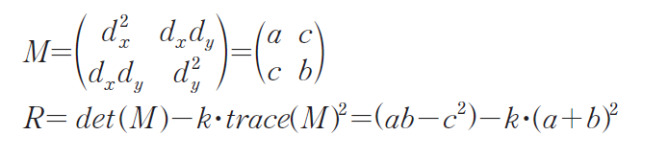
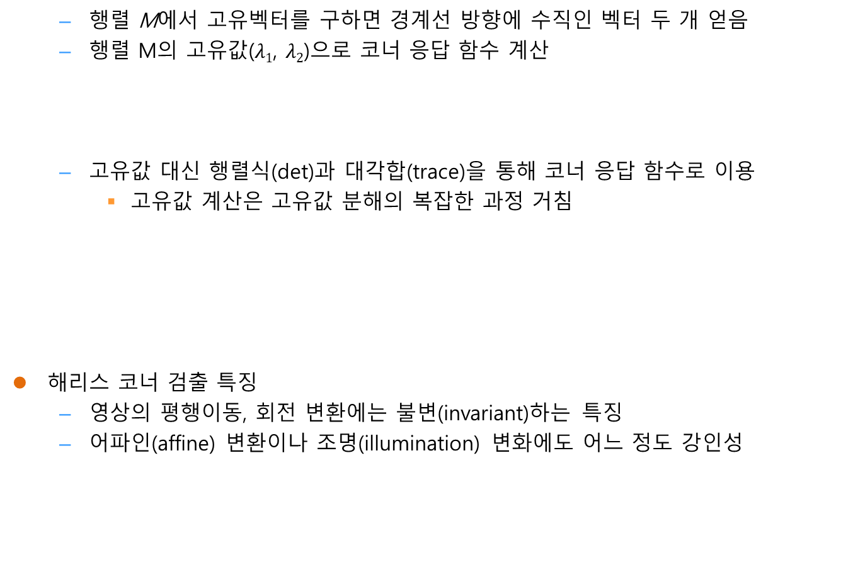
8.1 코너 검출 - 해리스
행렬 M에서 고유벡터를 구하면 경계선 방향에 수직인 벡터 두 개 얻음
행렬 M의 고유값($λ1$, $λ2$)으로 코너 응답 함수 계산
고유값 대신 행렬식(det)과 대각합(trace)을 통해 코너 응답 함수로 이용
고유값 계산은 고유값 분해의 복잡한 과정 거침
해리스 코너 검출 특징
영상의 평행이동, 회전 변환에는 불변(invariant)하는 특징
어파인(affine) 변환이나 조명(illumination) 변화에도 어느 정도 강인성

Slide 7
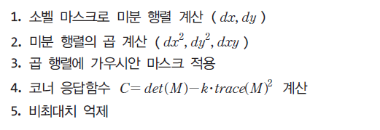
8.1 코너 검출 - 해리스
전체 과정

Slide 8
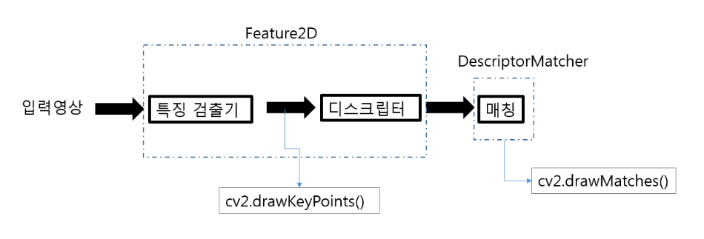
8.2 특징 검출기
특징 검출기는 특징점(엣지, 코너, 영역) 등을 검출함
디스크립터는 특징점 주위의 매칭 정보를 계산
두 영상의 매칭 정보를 비교하여 같은지 다른지 확인

Slide 9
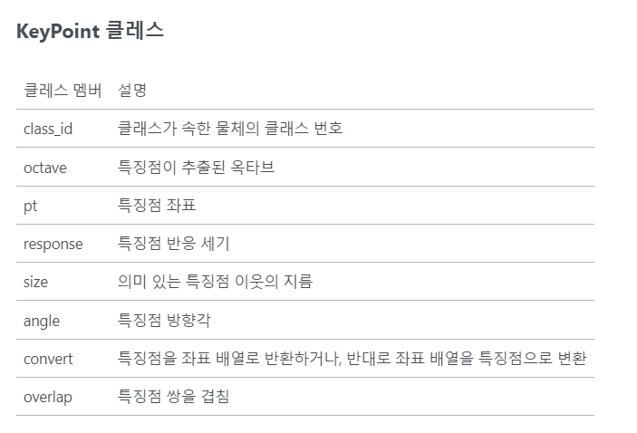
8.2 특징 검출기
특징을 검출하면 KeyPoint 클래스의 객체 리스트로 반환 됨

Slide 10
8.2 특징 검출기
FFD FastFeatureDetector 는 빠르게 특징점을 검출한다.
MSER Maximally Stable Extremal Regions 특징 검출기는 임계값을 범위에서 더 안정적으로 작동한다.
GFTDetector 는 goodFeaturesToTrck 을 사용하여 특징을 검출한다.
ORB 특징검출 및 디스크립터 계산
ORB Oriented BRIEF 는 특징점은 FAST(fastfeaturedetoetor) 를 사용하고 디스크립터 계산은 BRIEF(binary robust independent elementary features) 를 사요한다.
회전을 고려하지 않은 FAST 와 BRIEF 에 방향과 회전을 고려한 함.
기타 : BRISK, KAZE, AKAZE, SIFT, SURF

Slide 11
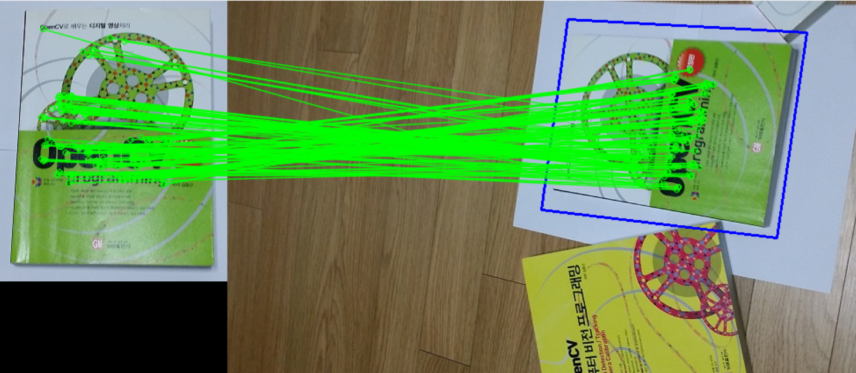
8.3 매칭 그리기
영상의 특징점과 디스크립터를 이용하여 두 영상 혹은 여러 영상의 매칭을 계산
BFMatcher 는 디스크립터를 일일이 하나씩 모두 검사하여 가장 가까운 디스크립터를 찾는 방법을 구현
drawMatches 는 두 영상의 특징점(Keypoint) 의 매칭 결과를 출력 영상에 직선을 연결하여 표시함.

Slide 12
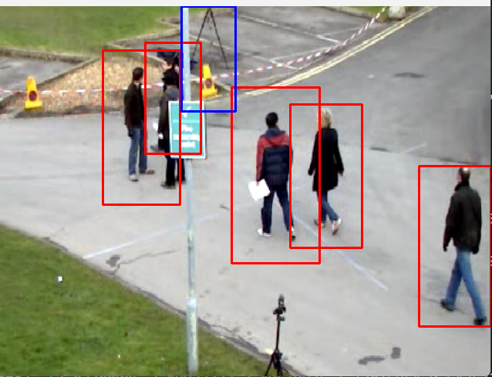
8.4 HOG 디스크립터
HOG( Histogram of Oriented Gradients) 는 사람을 검출하기 위한 디스크립터로 물체 인식에 많이 사용한다.

